Slide 1
第五节 函数的泰勒级数

Slide 2

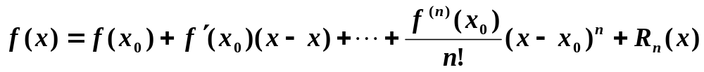
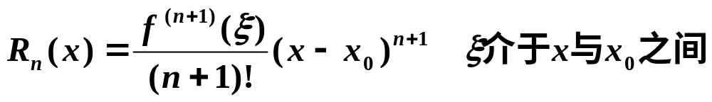
一、泰勒级数的概念
泰勒公式：
拉格朗日余项：

Slide 3
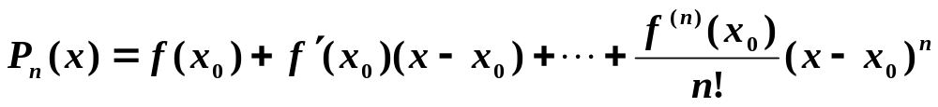
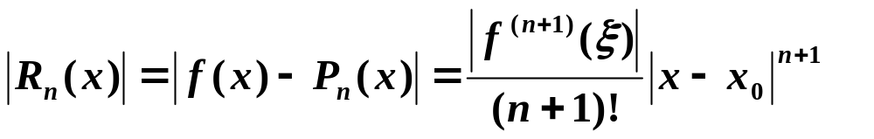
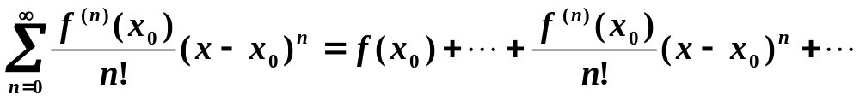
n阶泰勒多项式：
误差：
泰勒级数：

Slide 4
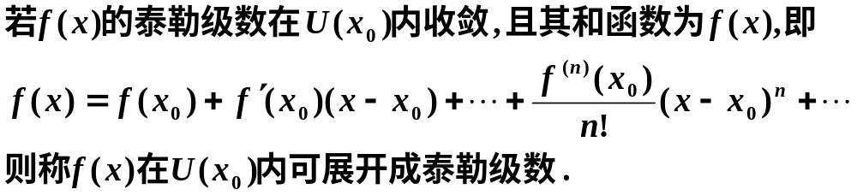
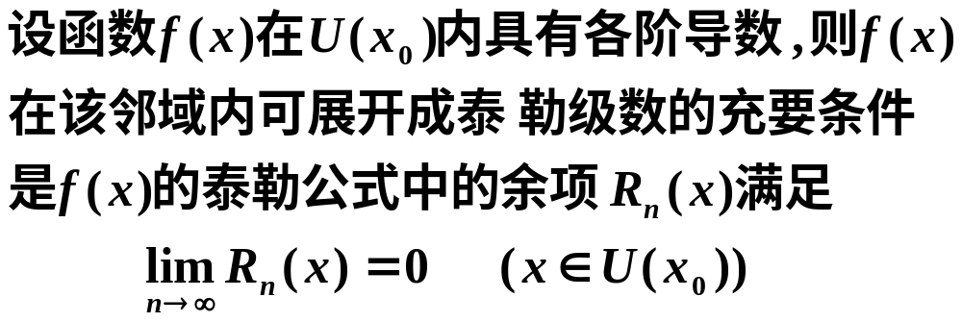
定理：

Slide 5
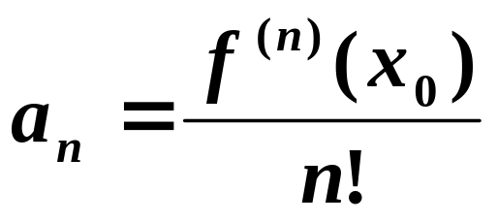
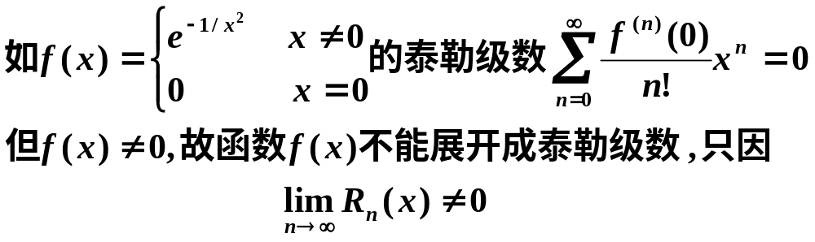
（1）函数能展开成幂级数，则这个幂级数必定是
泰勒级数，且展开式唯一。其系数为
（2）泰勒级数是否收敛于函数取决于余项的极限。

Slide 6
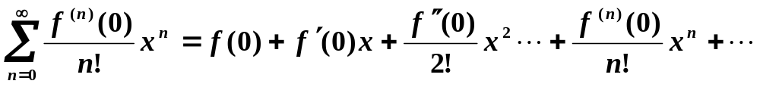
二、函数展开成幂级数的方法
直接展开法、间接展开法
1、直接展开法
麦克劳林级数：

Slide 7

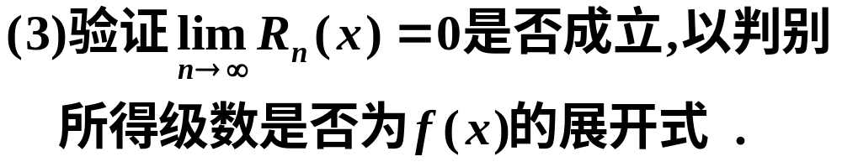
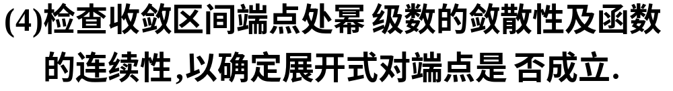
函数展成麦克劳林级数的步骤：

Slide 8

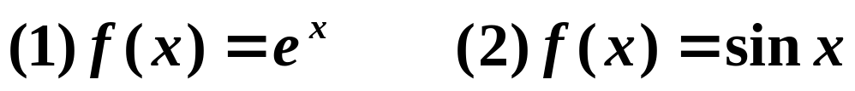
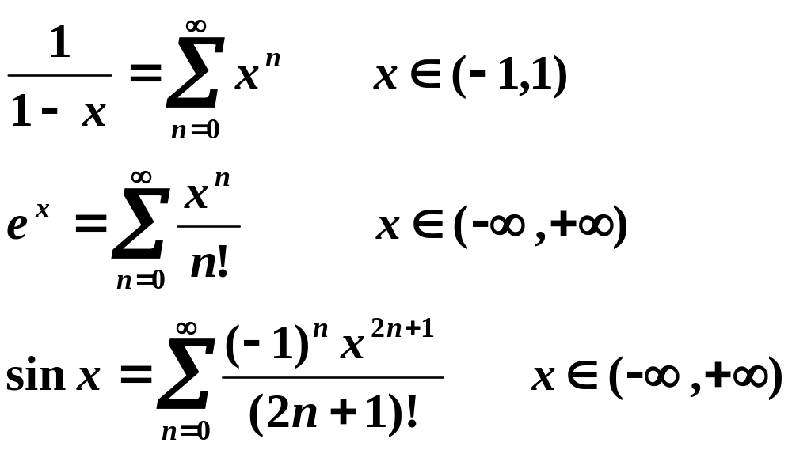
例1、将下列函数展开成 的幂级数：
2、间接展开法
基本公式：

Slide 9
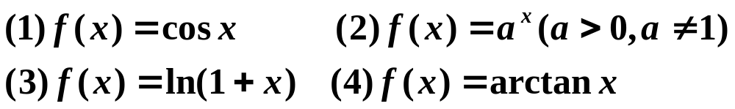
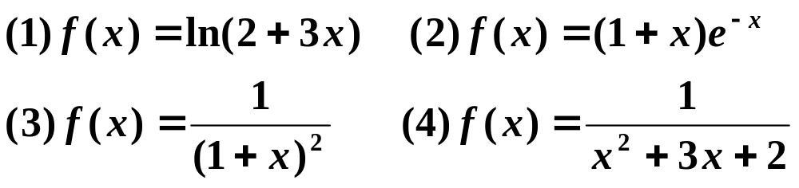
例2、将下列函数展开成 的幂级数：
例3、将下列函数展开成 的幂级数：

Slide 10
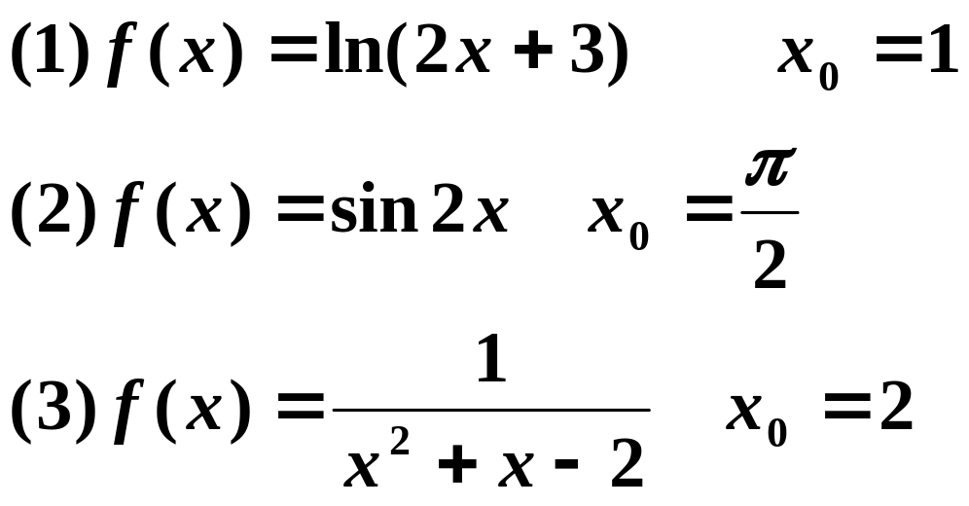
例4、将下列函数展开成指定点处的幂级数：

Slide 11
作 业
习题9-5：3（偶）

